Slide 1
泰格内插件
安装设置教程

Slide 2
泰格内插件
安装设置前提
1.安装成功并可以正常
使用的泰格收银软件
2.通道配置成功的收款
账号
3.下载泰格内插件安装
配置文件

Slide 3
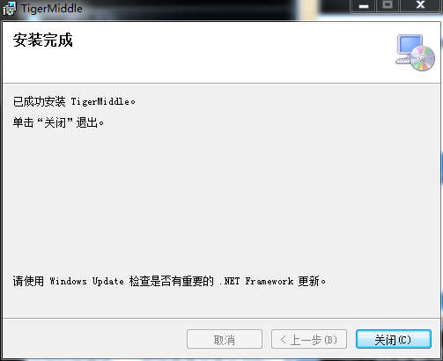
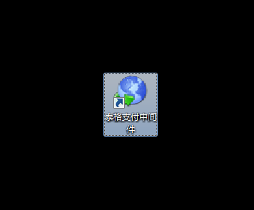
一：在收银软件后台
安装移动支付中间件
打开“setup”文件，直接点击“下一步”安装成功
安装成功后，会在桌面新增快捷方式
“泰格支付中间件”

Slide 4
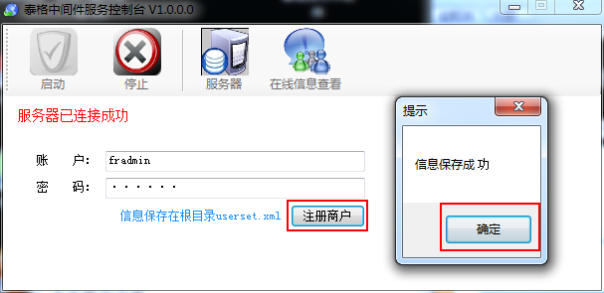
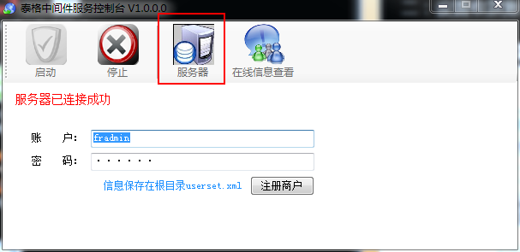
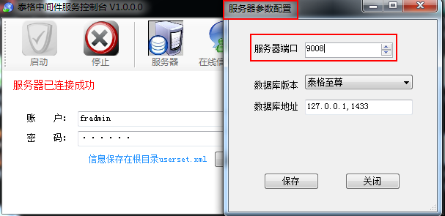
二：设置收款账号
首先启动“泰格支付中间件”输入门店账号、密码点击“注册商户”
点击“服务器”打开服务器参数配置
输入服务器端口（默认为9008）

Slide 5
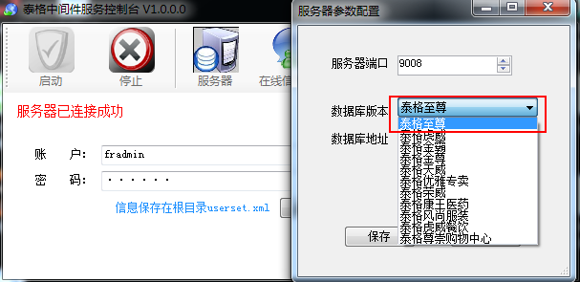
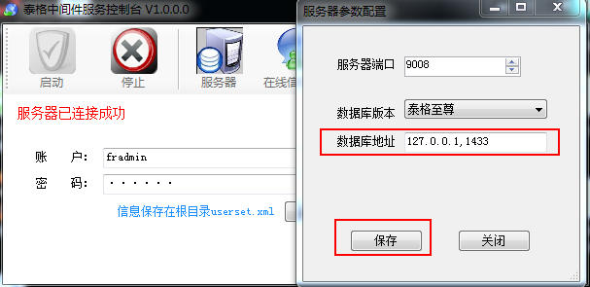
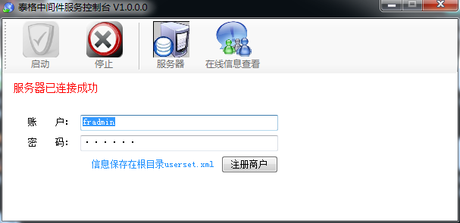
选择数据库版本（即泰格收银软件的版本，默认为泰格至尊）
填写数据库IP地址以及数据库端口号
服务器参数配置成功后点击“保存”

Slide 6
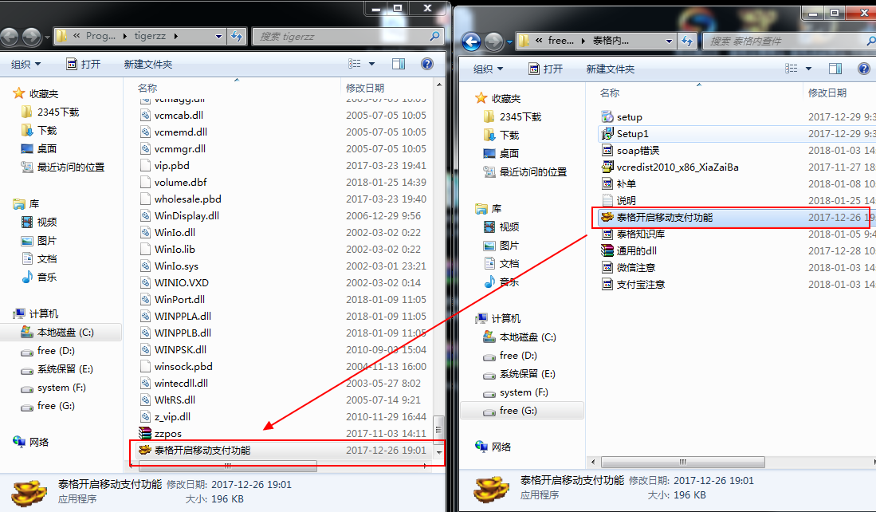
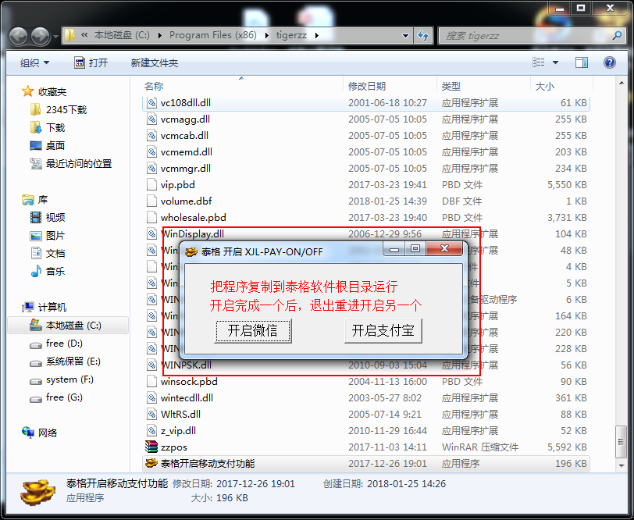
三：开启微信支付和
支付宝支付
复制“泰格开启移动支付功能.exe” 到 泰格收银软件根目录
打开收银软件根目录中的“泰格开启移动支付功能.exe”

Slide 7
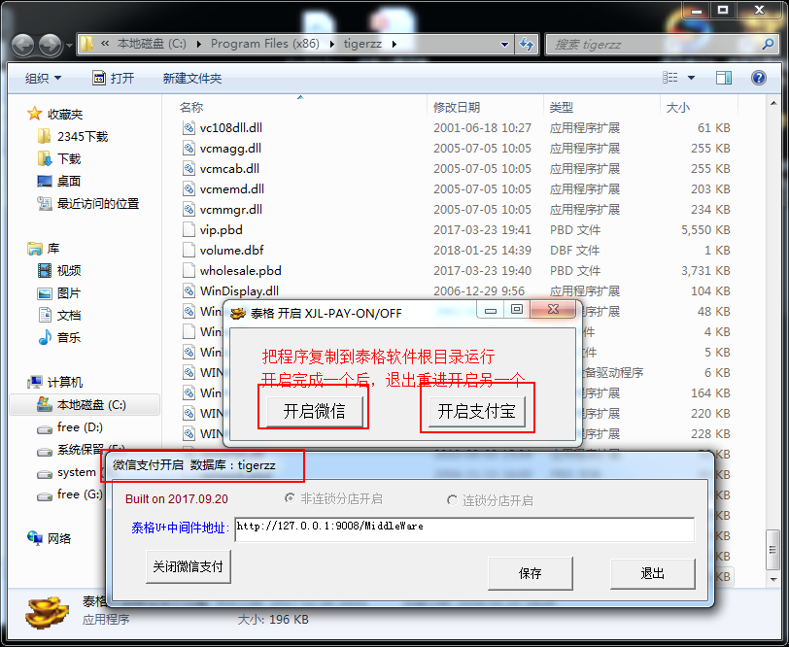
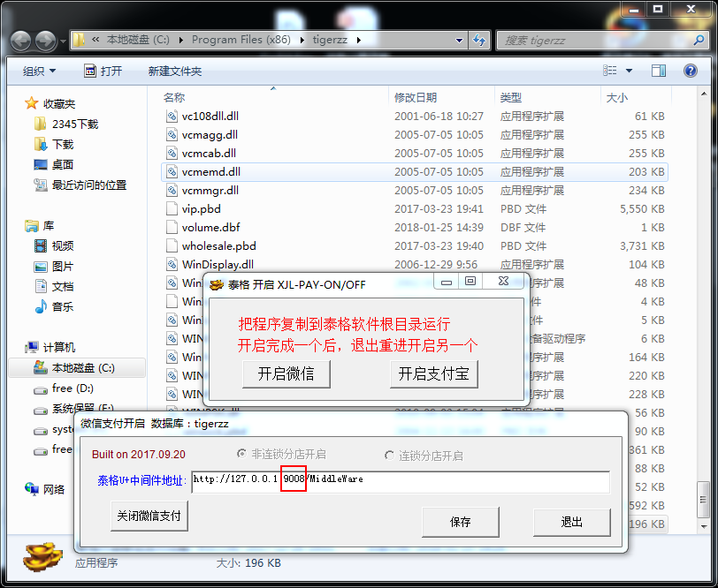
点击“开启微信（开启支付宝）”
输入端口号与步骤二中服务器端口号相同，
保存成功后退出

Slide 8
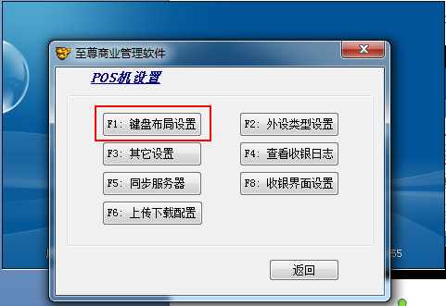
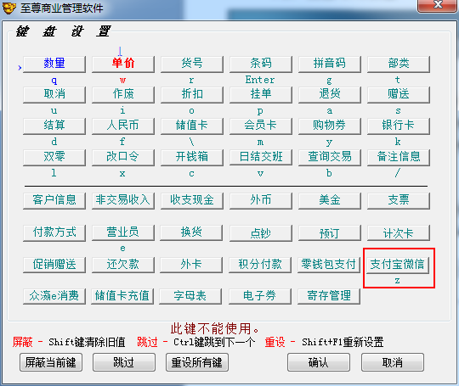
四：收银软件前台设置
打开收银软件前台的“外设设置”选择
“F1：键盘布局设置”
设置“支付宝微信”快捷键（例如“z”）

Slide 9
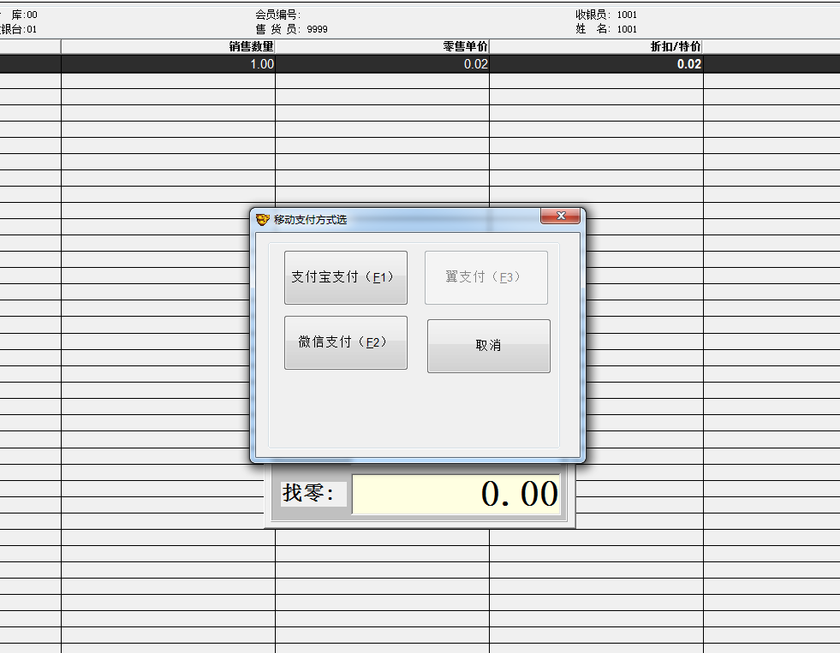
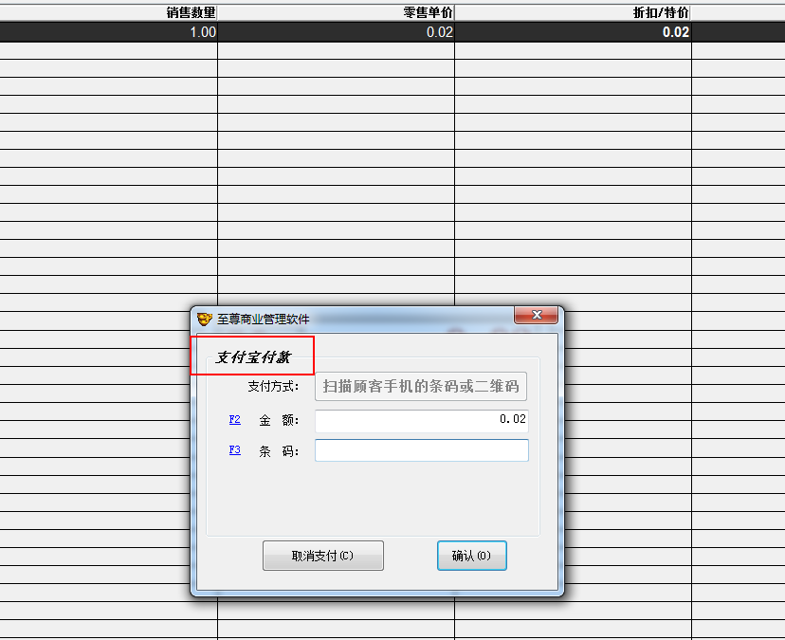
五：配置成功后的使用
在结算界面按设置好的快捷键（例如“z”）,进入移动支付方式选择界面
使用F1/F2选择支付宝/微信支付

Slide 10
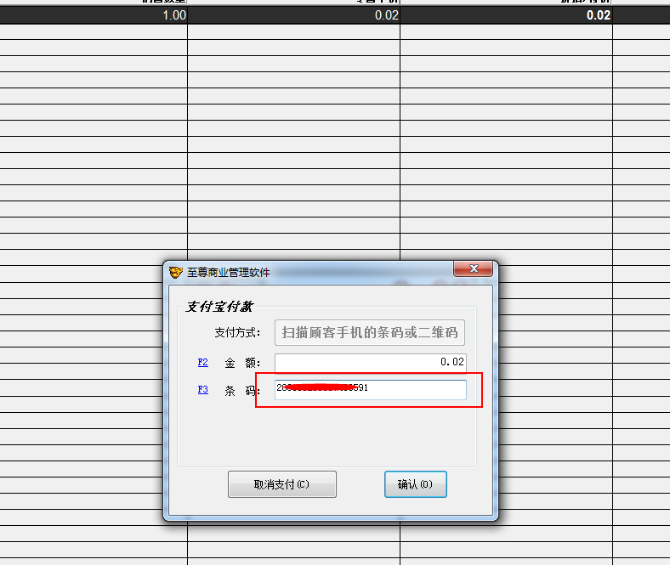
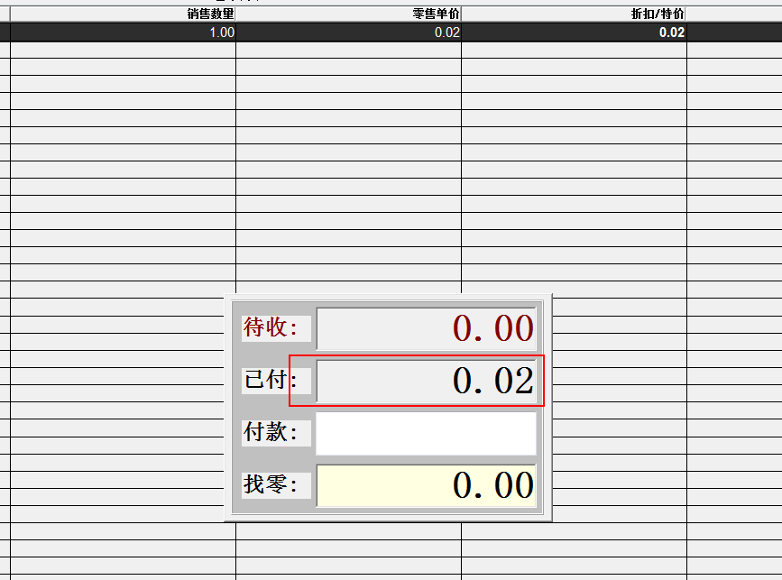
扫描客人支付宝/微信付款码
支付成功后直接回到结算成功界面，可直接扫商品码开始下一单

Slide 11
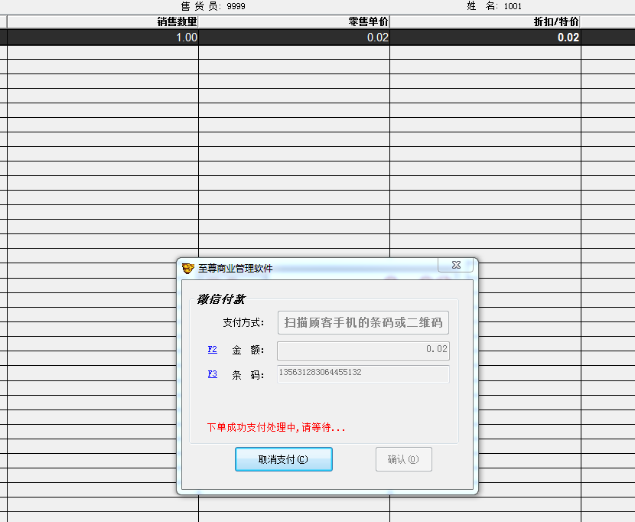
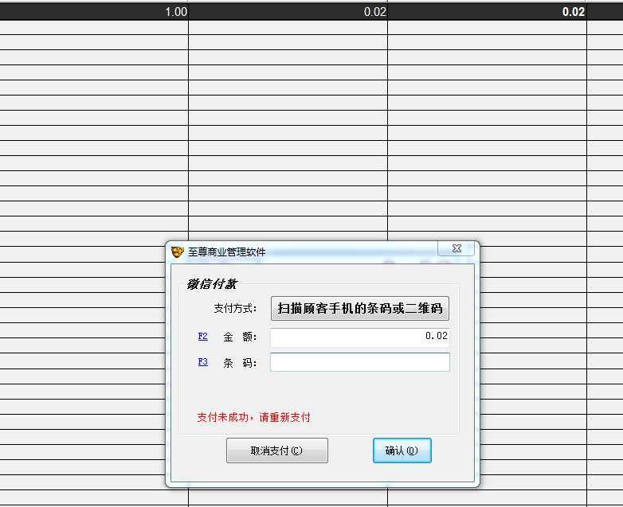
需要客人输入支付密码或客人余额不足需要更换银行卡时支付框如下
若出现如下情况，则需要客人重新扫码进行支付

Slide 12
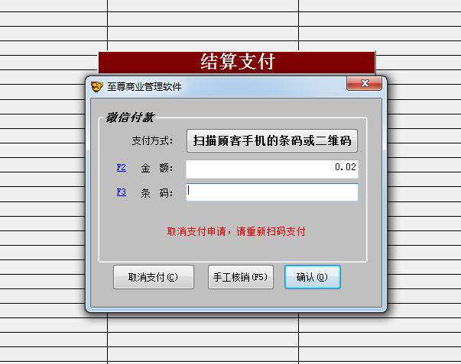
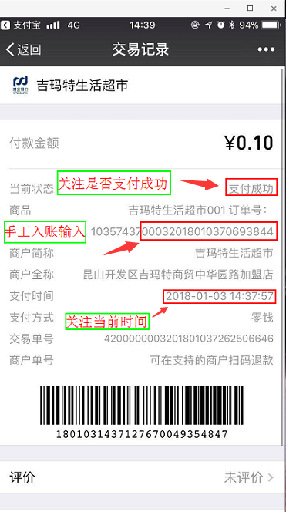
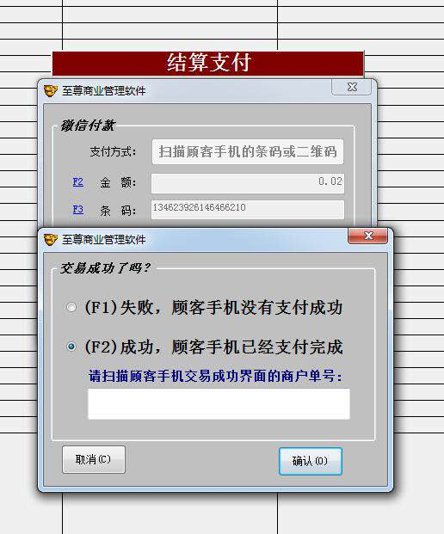
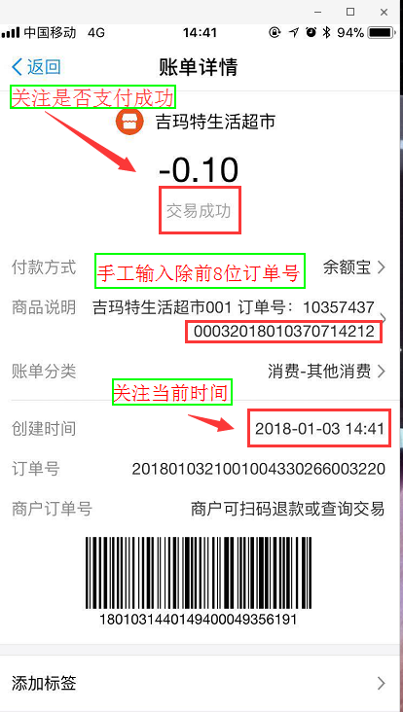
最新版泰格在在收银软件收款失败，但客人手机支付成功时使用F5进行手动入账
手工入账时，若客户手机凭证成功，请选择F2，并将下图支付宝/微信凭证中单号输入到商户单号框中

Slide 13
注意事项
1、 泰格内插件暂时不支持移动支付退款
2、务必填写正确商户门店账号和密码
3、若收银软件未显示支付成功，请务必核对客户手机支付凭证，若支持手工入账请进行手工入账。

